Slide 1
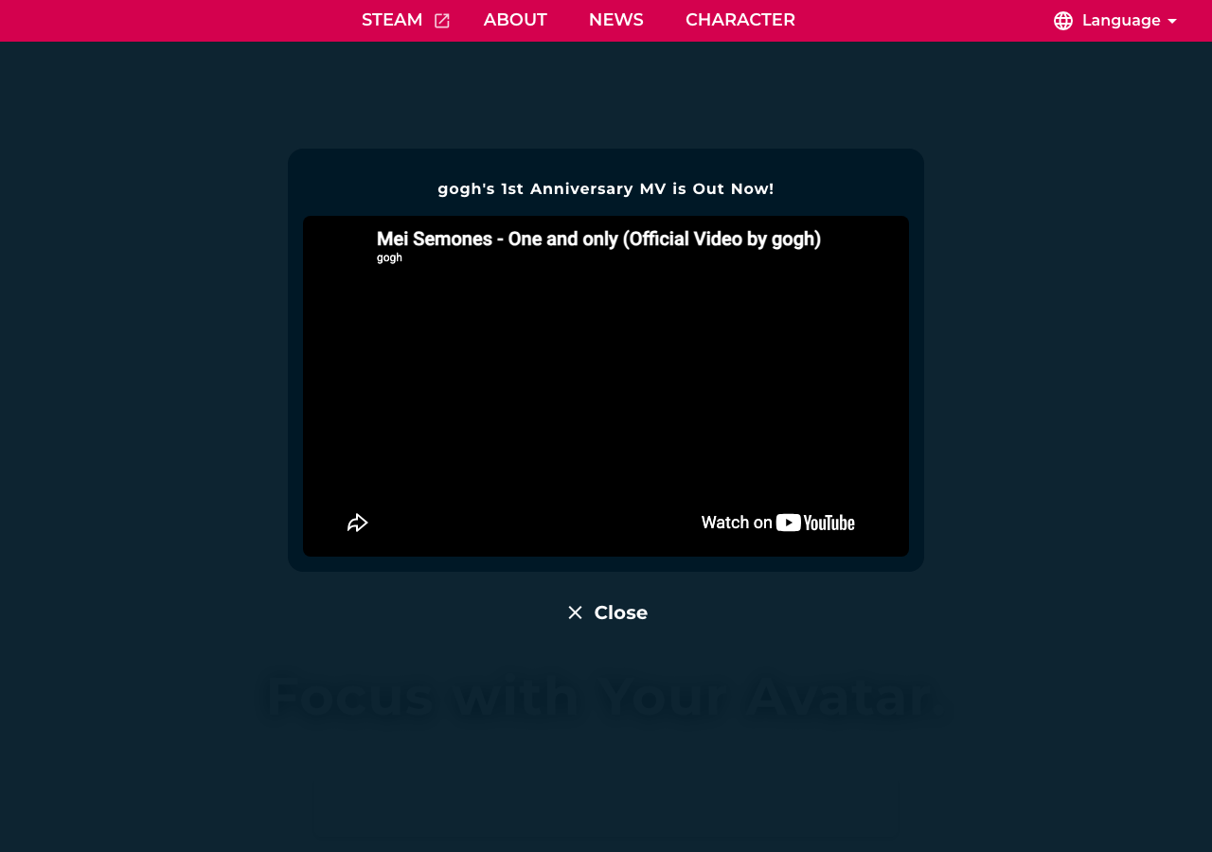
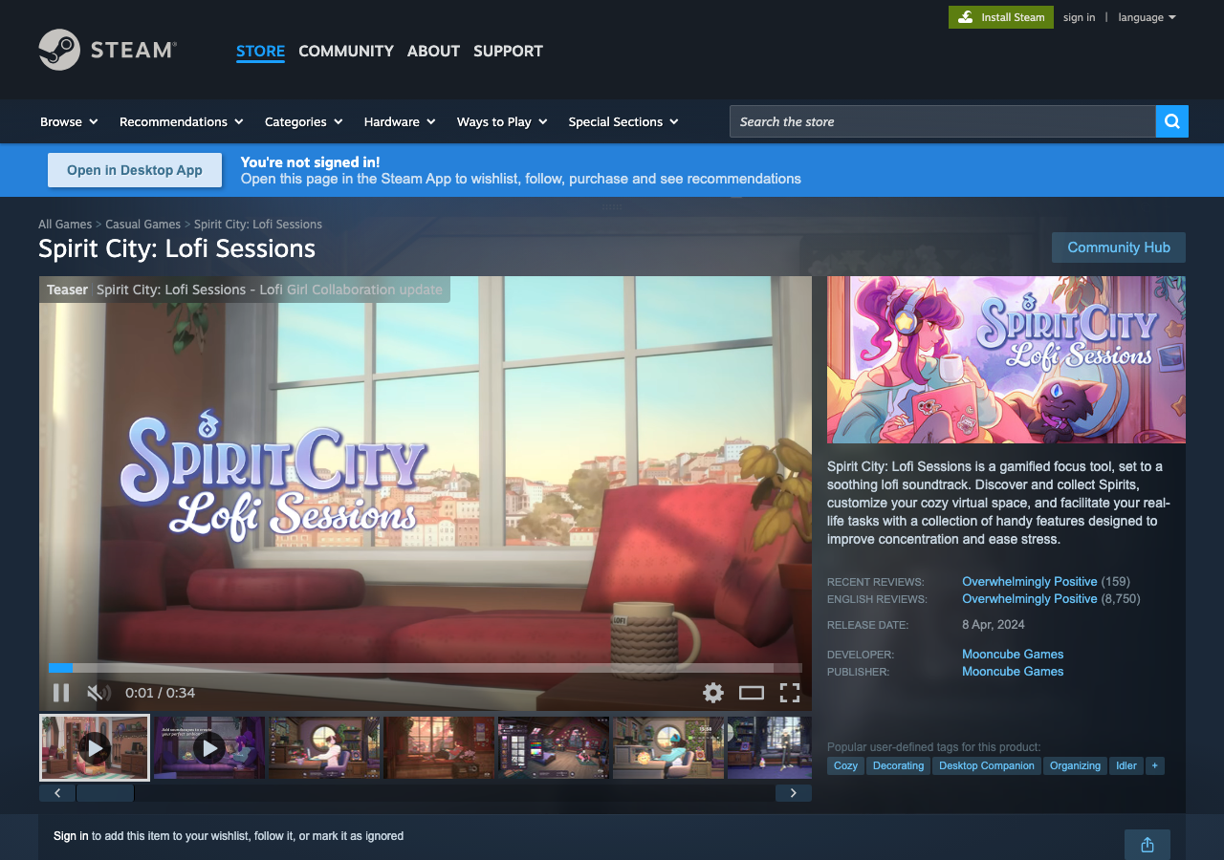
Morax Life RPG
Comparatif concurrentiel
Life RPG, focus games et productivité ADHD
Lecture visuelle et stratégique pour cadrer la planification produit.
Positionnement cible : avatar 3D personnel + quêtes vérifiées + Station Focus ADHD-friendly.

Slide 2
SYNTHÈSE
Le marché est riche visuellement, mais fragmenté fonctionnellement
Focus games
gogh, Spirit City, Focus Friend, Forest et Focus Traveller créent une présence visuelle pendant le travail, mais restent centrés sur la session.
Life RPG
Habitica, TaskHero, Do It Now et LifeUp structurent tâches, XP et récompenses, mais la plupart reposent sur saisie manuelle et avatars génériques.
ADHD productivity
Routinery, Amazing Marvin, Lunatask et Habitomic réduisent la friction exécutive, mais n’ont pas de monde vivant ni de preuve d’accomplissement.
White space Morax
Combiner avatar 3D ressemblant, quêtes réelles, preuves photo/voix/HealthKit et focus doux crée un territoire distinct.
Implication : Morax ne doit pas choisir entre “outil ADHD” et “jeu”. Il doit faire du jeu une couche de régulation attentionnelle.

Slide 3
CARTE CONCURRENTIELLE
Morax peut viser le quadrant encore peu occupé
Life RPG
long terme
Morax cible
Habitica
TaskHero
Amazing Marvin
Finch
On-Together
gogh
Routinery
Spirit City
Forest
Focus Friend
Session focus
Faible présence visuelle
Compagnon / monde vivant
Le territoire gagnant n’est pas “plus de gamification”. C’est une présence visuelle personnelle qui aide à démarrer, tenir et valider les actions réelles.

Slide 4
MATRICE
Chaque famille concurrente apporte une brique, aucune ne les combine toutes
Famille
Exemples
Ce qui marche
Limite
Avatar / monde focus
gogh, Spirit City, On-Together
Présence, ambiance, second-screen
Souvent détaché des objectifs réels
Focus pets
Focus Friend, Study Bunny, Focus Dog
Attachement, timer, récompense simple
Cible étroite et parfois culpabilisante
Life RPG
Habitica, TaskHero, Do It Now, LifeUp
Quêtes, XP, stats, progression
Saisie manuelle et UI dense
ADHD OS
Routinery, Marvin, Lunatask, Habitomic
Réduction de friction exécutive
Peu d’émotion visuelle
Body doubling
Focusmate, dubbii, On-Together
Accountability et démarrage
Friction sociale ou calendrier
Morax
Life RPG agentic
Avatar 3D personnel + preuves + focus
Risque : complexité à masquer en V1

Slide 5

FICHES CONCURRENTES
Les meilleurs concurrents vendent une présence, pas un tableau de bord
gogh
Avatar focus 3D
On-Together
Coworking jeu social
Avatar personnalisable, pièce 3D, lofi, Pomodoro, focus social.
Petit monde multiplayer qui reste à l’écran pendant le travail.
FORCES
FAIBLESSES
RÉPONSE MORAX
FORCES
FAIBLESSES
RÉPONSE MORAX
Très proche du “compagnon de travail” vivant; forte valeur visuelle; ambiance personnalisable.
Reste centré sur la session focus; peu de vraie progression de vie ou preuve IRL.
Garder la présence 3D, mais l’attacher aux quêtes réelles, HealthKit et progression long terme.
Excellent body doubling ludique; avatars, lobbies, pauses et sentiment de présence.
Produit desktop/social; moins adapté à une boucle mobile personnelle et santé/habitudes.
Reprendre la sensation de lobby vivant, mais la rendre personnelle, mobile et non intrusive.
gogh.gg/
gigapuff.co/

Slide 6
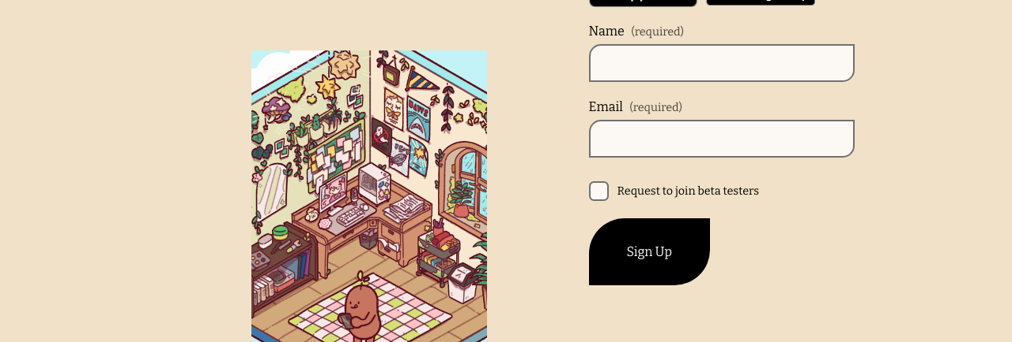
FICHES CONCURRENTES
Le lofi productif prouve que l’ambiance peut porter la rétention
Spirit City
Lofi productivity game
Focus Friend
ADHD focus companion
Avatar, chambre cozy, musiques, tâches, timer et collection de créatures.
Timer cozy où un personnage travaille pendant que l’utilisateur se concentre.
FORCES
FAIBLESSES
RÉPONSE MORAX
FORCES
FAIBLESSES
RÉPONSE MORAX
Direction artistique très forte; récompenses cosmétiques; excellent second-screen.
Pas conçu comme assistant de vie mobile; faible preuve d’accomplissement réel.
Aller plus RPG personnel : avatar ressemblant, quêtes vérifiées, scènes débloquées.
Simple, émotionnel, ADHD-friendly; récompense visuelle claire après chaque session.
Scope très étroit; personnage générique; risque de culpabilité si interruption.
Créer une Station Focus aussi simple, mais avec avatar utilisateur et ton non culpabilisant.
store.steampowered.com/app/2113850/Spirit_City_Lofi_Sessions/
www.yourfocusfriend.com/

Slide 7
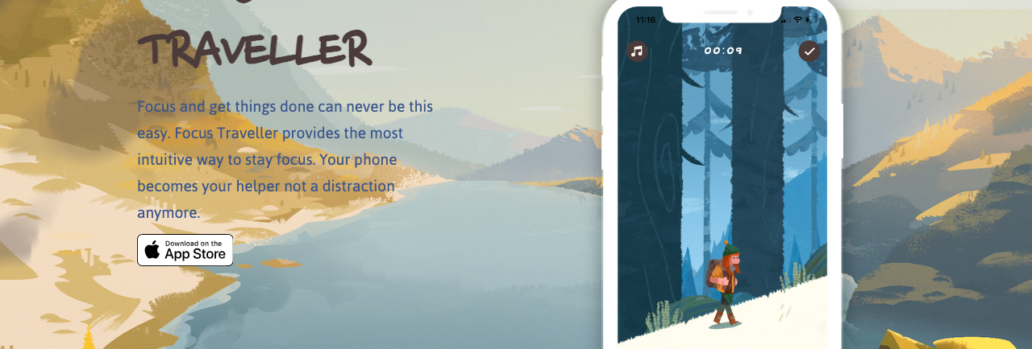
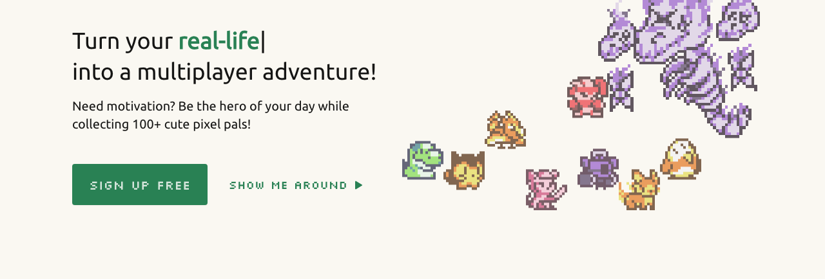
FICHES CONCURRENTES
Le focus devient plus fort quand il ressemble à un voyage partagé
Focus Traveller
Focus journey
Focumon
ADHD focus RPG social
Les sessions de concentration deviennent un voyage animé avec paysages.
Focus sessions, to-dos, habitudes et parties de groupe.
FORCES
FAIBLESSES
RÉPONSE MORAX
FORCES
FAIBLESSES
RÉPONSE MORAX
Très bonne métaphore de progression; visuels immersifs; musique et sessions de groupe.
Focus-only; progression symbolique détachée des objectifs de vie.
Utiliser le voyage comme décor de quête, pas comme unique boucle produit.
Positionnement ADHD explicite; mélange focus + social + progression.
Moins premium visuellement; promesse large encore proche de l’outil de productivité.
Se différencier par avatar 3D, preuve réelle et agentic planning.
focus-traveller.webflow.io/
www.focumon.com/

Slide 8
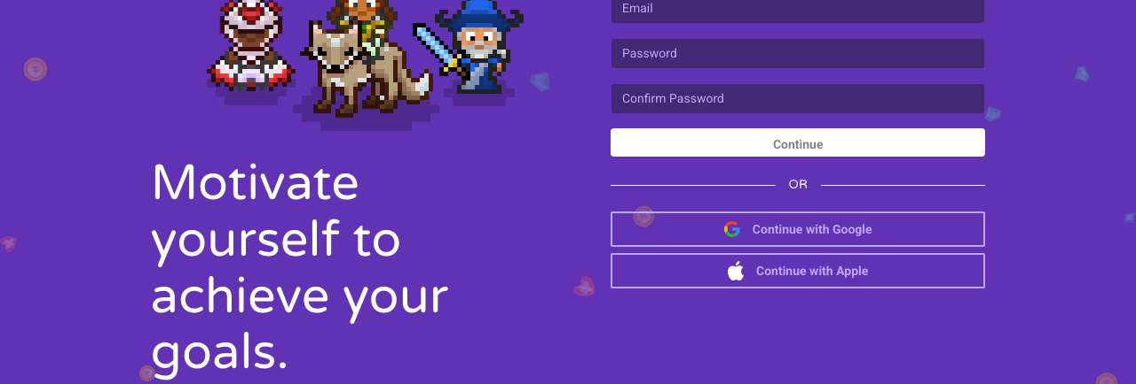
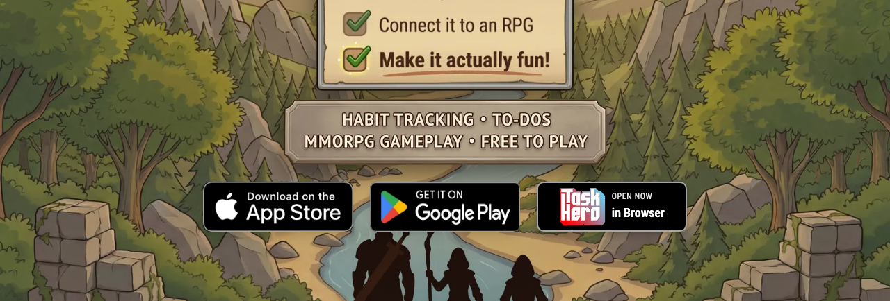
FICHES CONCURRENTES
Le Life RPG existe déjà, mais il paraît souvent administré à la main
Habitica
Life RPG historique
TaskHero
Task & habit RPG
Tâches, habitudes, avatar pixel, XP, guildes et quêtes.
Héros, monstres, calendrier, timers et progression RPG.
FORCES
FAIBLESSES
RÉPONSE MORAX
FORCES
FAIBLESSES
RÉPONSE MORAX
Référence du genre; boucle RPG complète; social et communauté installés.
UI datée; saisie manuelle; la gamification peut devenir une couche de gestion.
Faire moins tableur RPG et plus compagnon vivant avec validation multimodale.
Plus “jeu” que beaucoup de trackers; progression, combats et récompenses lisibles.
Fantasy générique; reste un gestionnaire de tâches gamifié.
Remplacer le héros générique par un double stylisé et une boucle Life RPG personnalisée.
habitica.com/
taskhero.app/

Slide 9
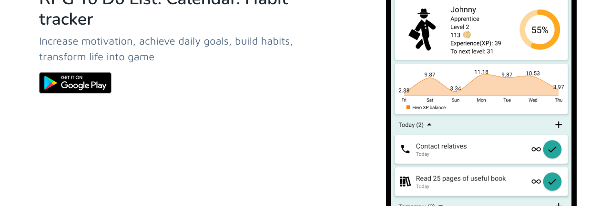
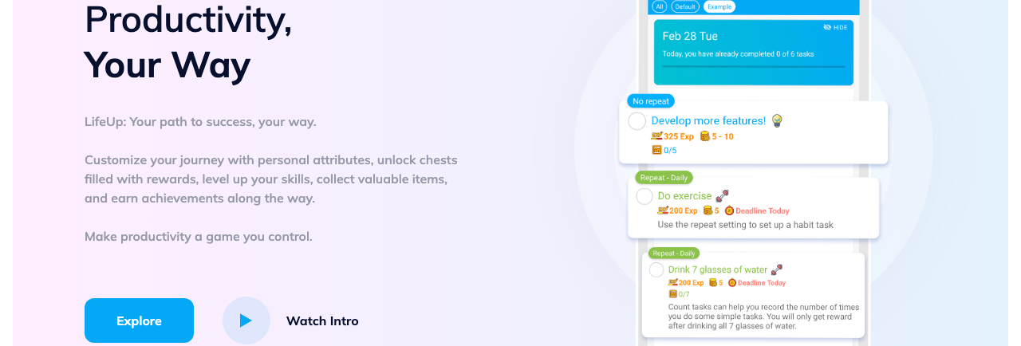
FICHES CONCURRENTES
La profondeur RPG attire les power users, puis peut les fatiguer
Do It Now
RPG to-do list
LifeUp
Gamified to-do
To-do, calendrier, habitudes, skills, stats et niveaux.
Tâches, XP, monnaie, boutique, achievements et récompenses custom.
FORCES
FAIBLESSES
RÉPONSE MORAX
FORCES
FAIBLESSES
RÉPONSE MORAX
Très personnalisable; traduit bien l’idée “ma vie = RPG”.
Peut devenir complexe; visuel moins premium; forte charge de configuration.
Automatiser la décomposition et garder 1-3 prochaines actions visibles.
Système de récompenses flexible; bonne base pour utilisateurs power-user.
Moins narratif; peu de présence émotionnelle; configuration lourde.
Offrir la même profondeur plus tard, mais masquer la complexité au départ.
do-it-now.app/
lifeup.ulives.io/

Slide 10
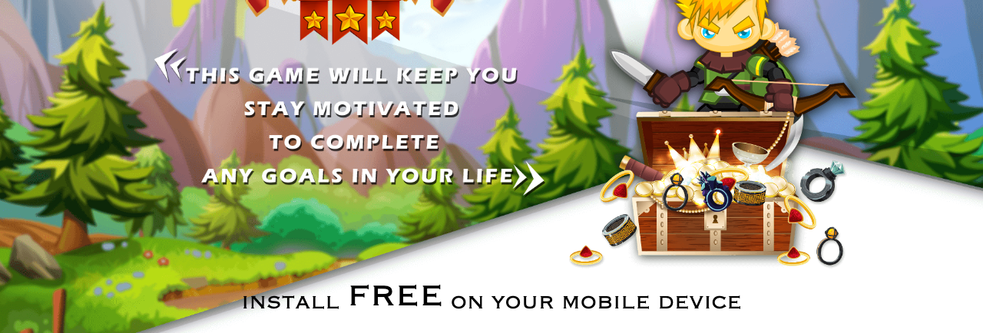
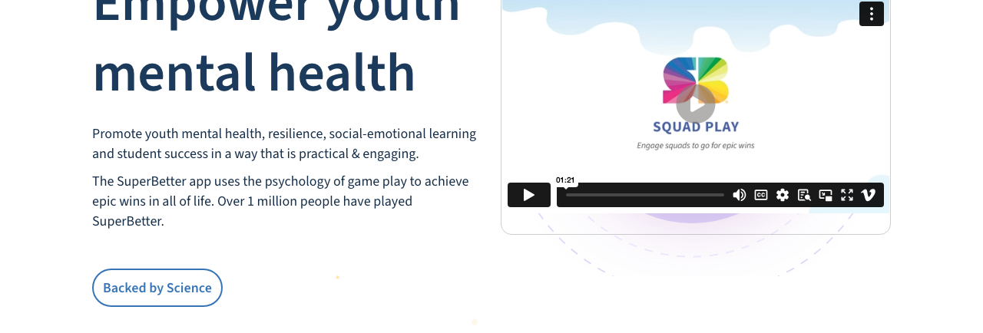
FICHES CONCURRENTES
Les quêtes doivent rester positives pour éviter la honte de l’échec
Habit Hunter
Habit RPG adventure
SuperBetter
Gameful resilience
Habitudes en quêtes, monstres, carte et trésors.
Quêtes, power-ups, epic wins, résilience et mental wellbeing.
FORCES
FAIBLESSES
RÉPONSE MORAX
FORCES
FAIBLESSES
RÉPONSE MORAX
Métaphore RPG immédiate; map et combats donnent du relief aux habitudes.
Boucle souvent extrinsèque; pas de preuve réelle; niche très fantasy.
Adopter la clarté des quêtes, sans enfermer Morax dans un fantasy cartoon.
Fondation psychologique forte; langage positif; crédibilité historique.
Moins visuel; moins productivité quotidienne; cible wellbeing/éducation.
Garder la prudence santé mentale : motivation, pas promesse médicale.
habithunter.activeuser.co/
superbetter.com/

Slide 11
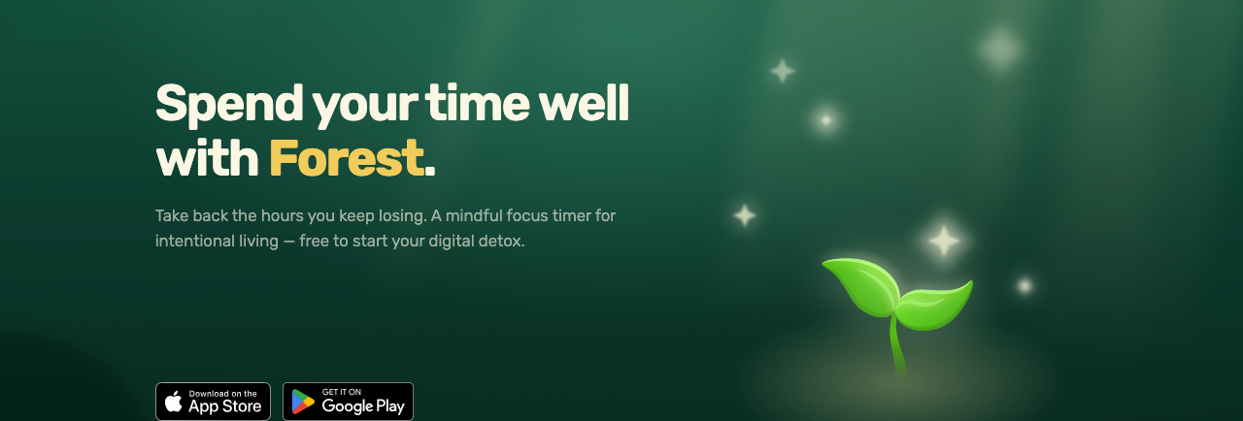
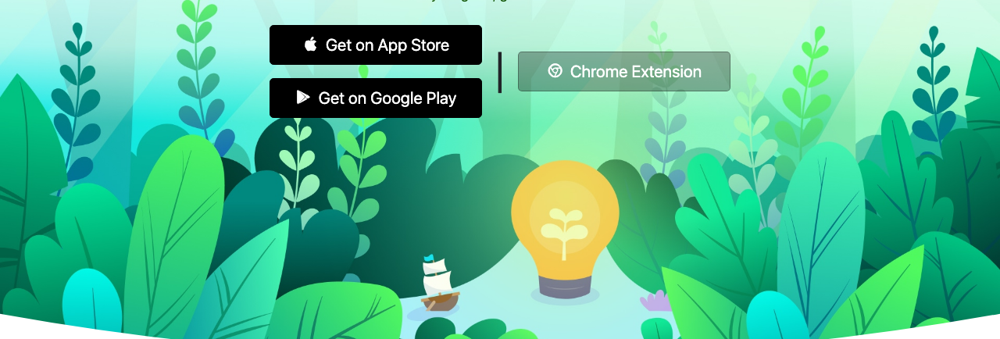
FICHES CONCURRENTES
Les timers iconiques gagnent par métaphore ultra simple
Forest
Focus timer iconique
Flora
Green focus
Chaque session plante un arbre; forêt, blocage distractions, statistiques.
Focus timer avec arbres, to-dos, habitudes et extension navigateur.
FORCES
FAIBLESSES
RÉPONSE MORAX
FORCES
FAIBLESSES
RÉPONSE MORAX
Métaphore ultra simple; belle lisibilité; forte notoriété.
Punition visuelle possible; pas d’avatar ni de vraie planification.
Reprendre la clarté du rituel, sans “tuer” le progrès en cas d’échec.
Visuel clair; extension desktop; croissance végétale facile à comprendre.
Très proche de Forest; différenciation limitée; pas Life RPG.
Créer une boucle plus personnelle que l’arbre : l’avatar vit la quête avec l’utilisateur.
forestapp.cc/
flora.appfinca.com/en

Slide 12
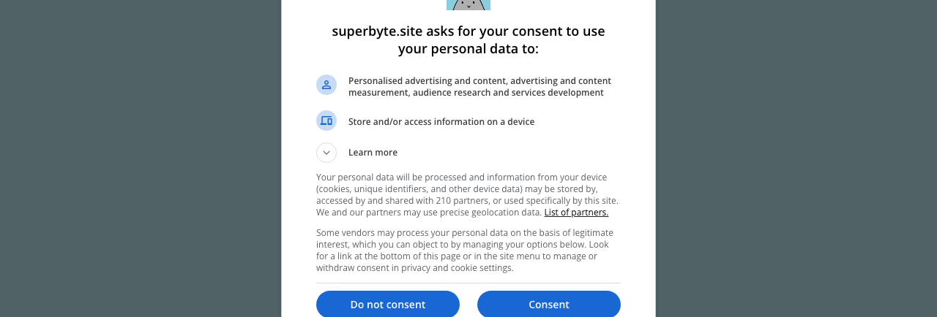
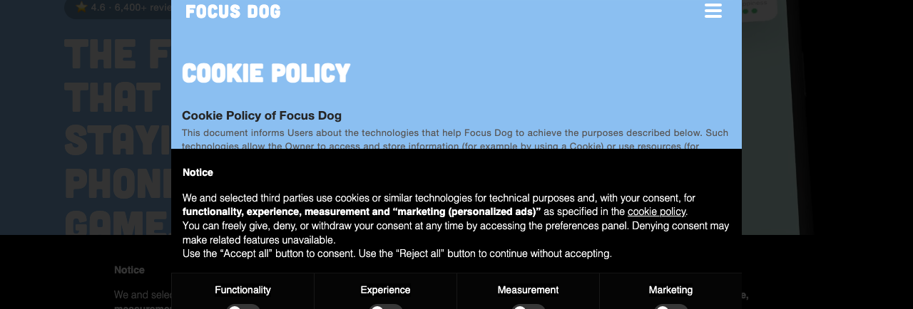
FICHES CONCURRENTES
Les pets prouvent l’attachement, mais Morax doit rester adulte
Study Bunny
Study pet timer
Focus Dog
Pomodoro pet
Lapin, timer d’étude, coins, boutique, musique et outils étudiants.
Sessions focus qui nourrissent un chien virtuel et débloquent tenues.
FORCES
FAIBLESSES
RÉPONSE MORAX
FORCES
FAIBLESSES
RÉPONSE MORAX
Très attachant; économie simple; cible étude claire.
Look très enfantin; moins adapté adultes/professionnels ADHD.
Garder l’attachement, avec une DA adulte, premium et moins scolaire.
Lien émotionnel fort; récompense concrète; positionnement ADHD explicite.
Peut basculer en culpabilité; scope limité au digital detox.
Faire du compagnon un reflet encourageant de l’utilisateur, pas un animal à nourrir.
www.superbyte.site/studybunny
focusdog.app/

Slide 13
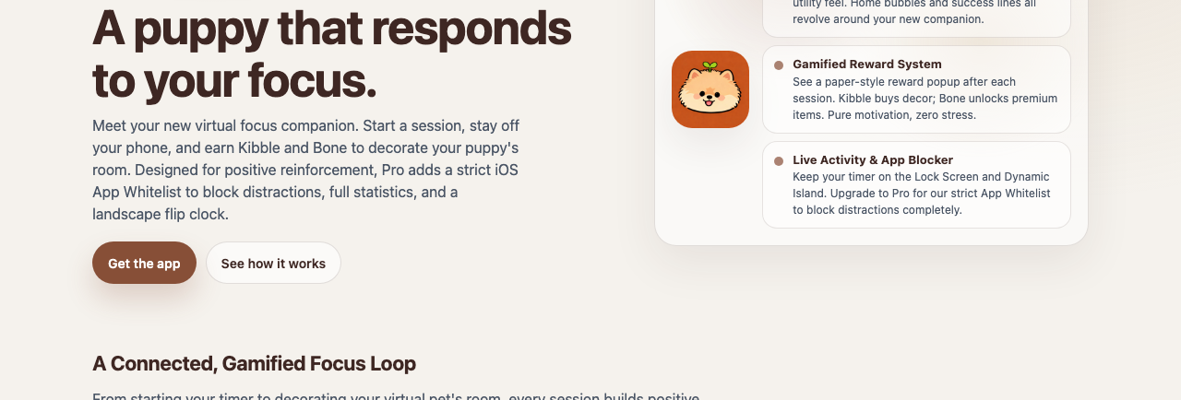
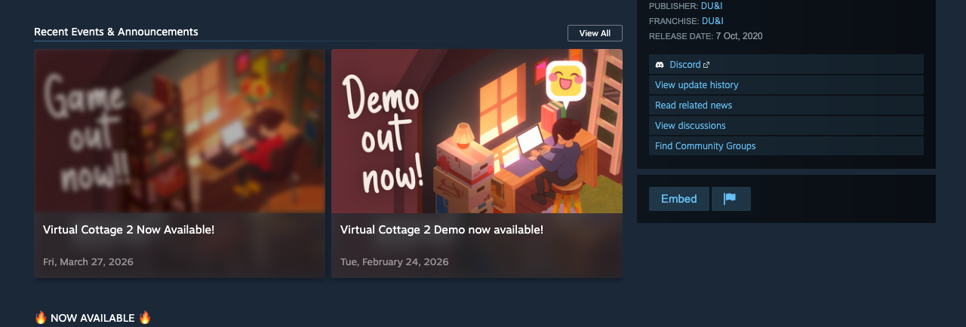
FICHES CONCURRENTES
La chambre et l’ambiance sont des récompenses compréhensibles
PuppyFocus
Pet + app blocker
Virtual Cottage
Cozy lofi timer
Pomodoro, pet companion, chambre, app blocker iOS.
Cottage, météo, lofi, timer et ambiance second-screen.
FORCES
FAIBLESSES
RÉPONSE MORAX
FORCES
FAIBLESSES
RÉPONSE MORAX
Promesse claire “deep work to visual rewards”; forte boucle pet-room.
Encore très pet/timer; peu d’identité Life RPG.
Transformer la chambre/récompense en base d’avatar RPG et scènes de vie.
Très léger; presque zéro charge cognitive; bon mood productif.
Peu de mécanique; pas de mobile-first ni progression personnalisée.
Offrir un mode calme équivalent dans la Station Focus, mais relié aux quêtes.
puppyfocusapp.com/
store.steampowered.com/app/1369320/Virtual_Cottage/

Slide 14
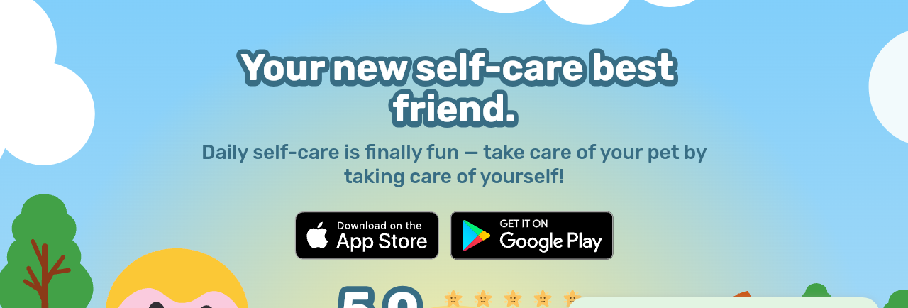
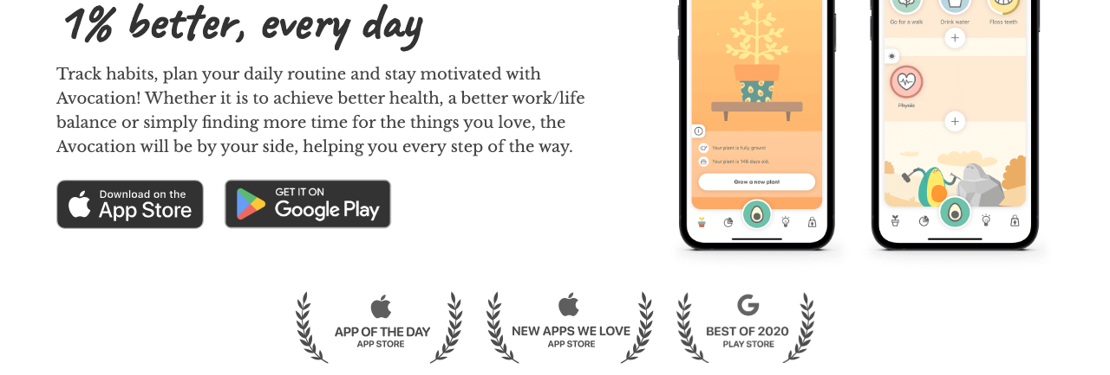
FICHES CONCURRENTES
Le self-care doux est puissant quand il ne punit pas
Finch
Self-care pet
Avocation
Gentle habit growth
Pet de self-care, exercices, objectifs doux et personnalisation.
Habit tracker simple, plantes, leçons et absence de streak punitive.
FORCES
FAIBLESSES
RÉPONSE MORAX
FORCES
FAIBLESSES
RÉPONSE MORAX
Rétention émotionnelle forte; ton bienveillant; excellente accessibilité.
Compagnon non ressemblant; self-care plus que productivité/quête IRL.
Adopter la douceur, mais avec avatar utilisateur 3D et objectifs concrets.
Très bon modèle non culpabilisant; simplicité visuelle.
Faible profondeur RPG; peu d’automatisation; visuel moins immersif.
Conserver le principe “bad day safe” dans toute la progression.
finchcare.com/
avocation.app/

Slide 15
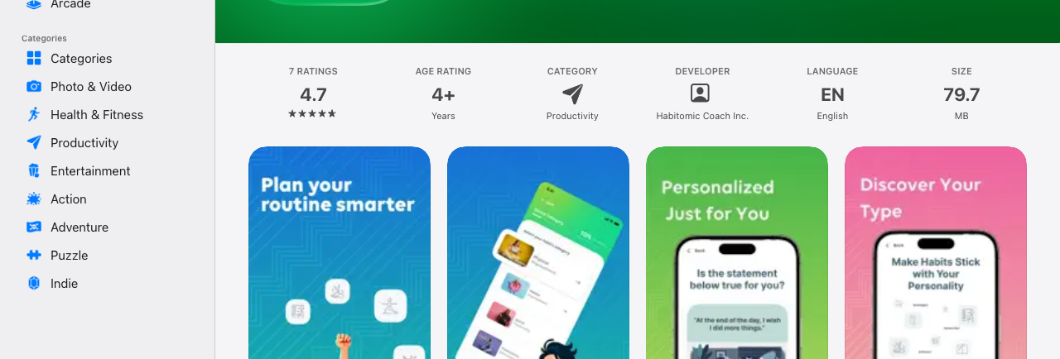
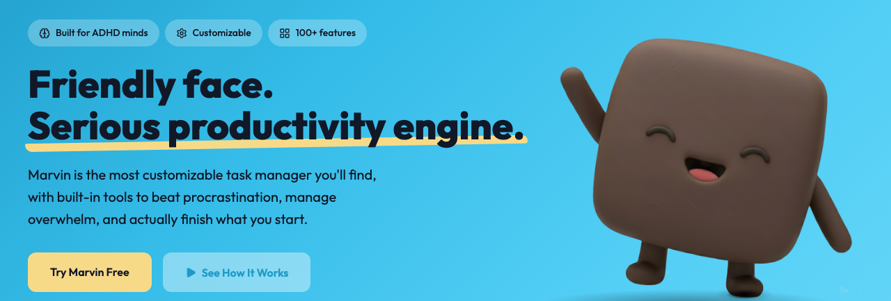
FICHES CONCURRENTES
Les apps ADHD gagnent quand elles retirent des décisions
Habitomic
ADHD planner
Amazing Marvin
ADHD task OS
Planner, routine, focus, tâches et self-care pour ADHD.
Task manager très configurable pour procrastination et ADHD.
FORCES
FAIBLESSES
RÉPONSE MORAX
FORCES
FAIBLESSES
RÉPONSE MORAX
Positionnement ADHD direct; couvre routines, focus et organisation.
Visuel plus utilitaire; moins différenciant côté game feel.
Prendre l’ADHD comme principe UX, pas seulement comme argument marketing.
Profondeur énorme; stratégies multiples; adapté aux power users.
Courbe d’apprentissage élevée; surcharge possible pour ADHD.
Faire l’inverse en V1 : peu de choix, puis profondeur progressive.
apps.apple.com/us/app/habitomic-adhd-friendly-habits/id1609261995
amazingmarvin.com/

Slide 16
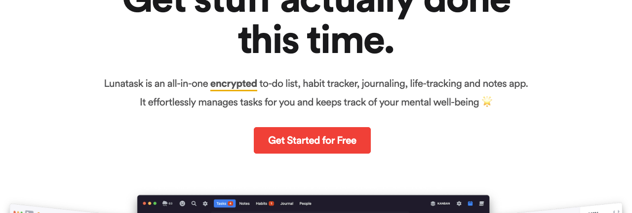
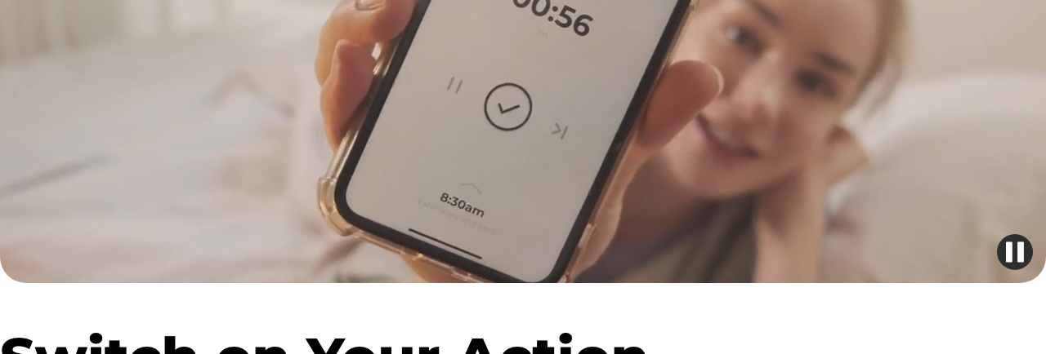
FICHES CONCURRENTES
La productivité mature manque souvent d’un moteur émotionnel
Lunatask
Neurodivergent productivity
Routinery
Routine guide
To-do, habits, notes, journal, life tracking et chiffrement.
Routines guidées étape par étape, timers et notifications.
FORCES
FAIBLESSES
RÉPONSE MORAX
FORCES
FAIBLESSES
RÉPONSE MORAX
Ton mature; tout-en-un; confidentialité et neurodivergence crédibles.
Moins ludique; pas de compagnon visuel; pas de preuve photo/voix.
Garder la maturité et la privacy, ajouter présence et motivation RPG.
Très bon pour initiation d’action; réduit la décision; adapté ADHD.
Peu de jeu; boucle émotionnelle faible; tâches plus linéaires.
Intégrer les routines comme mini-quêtes guidées dans la Station Focus.
lunatask.app/
www.routinery.app/

Slide 17
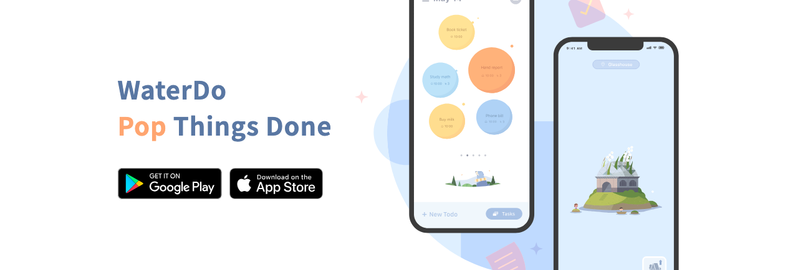
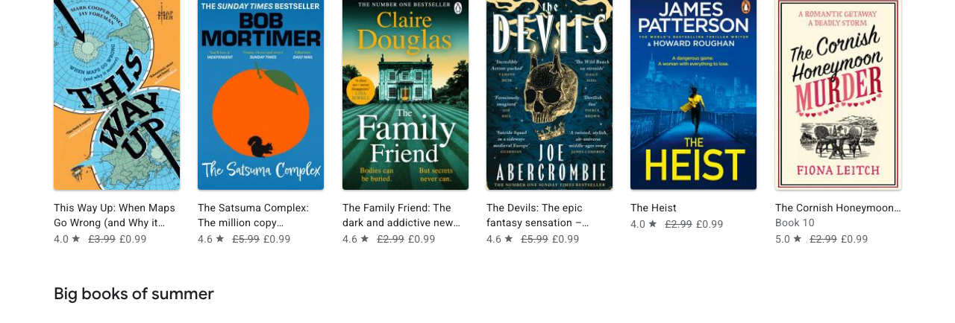
FICHES CONCURRENTES
Le vidage mental visuel aide, mais ne suffit pas à créer un monde
WaterDo
Visual to-do
Rabit
Plant habit tracker
Tâches transformées en bulles d’eau à éclater.
Habitudes sous forme de plantes et streaks.
FORCES
FAIBLESSES
RÉPONSE MORAX
FORCES
FAIBLESSES
RÉPONSE MORAX
Très scanable; satisfaction immédiate; bonne métaphore de vidage mental.
Gamification légère; pas de personnage ni arc narratif.
S’inspirer du traitement visuel des tâches pour une inbox moins anxiogène.
Métaphore facile; visuel doux; onboarding simple.
La plante qui meurt peut culpabiliser; peu de productivité profonde.
Éviter toute dégradation punitive de l’avatar ou de l’environnement.
waterdo.seekrtech.com/en
play.google.com/store/apps/details?id=com.blu.rabito

Slide 18
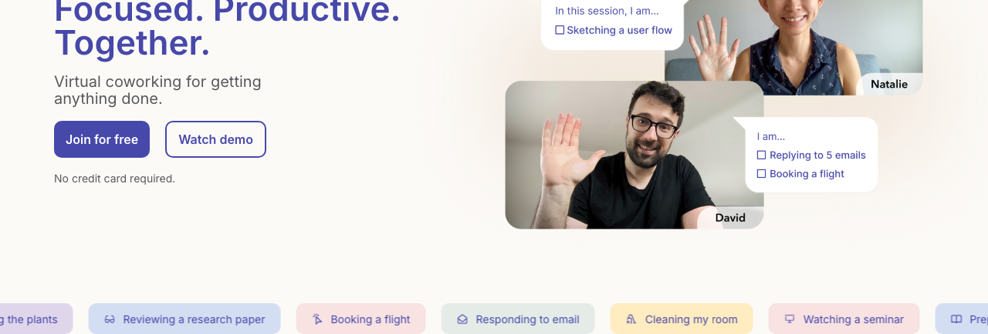
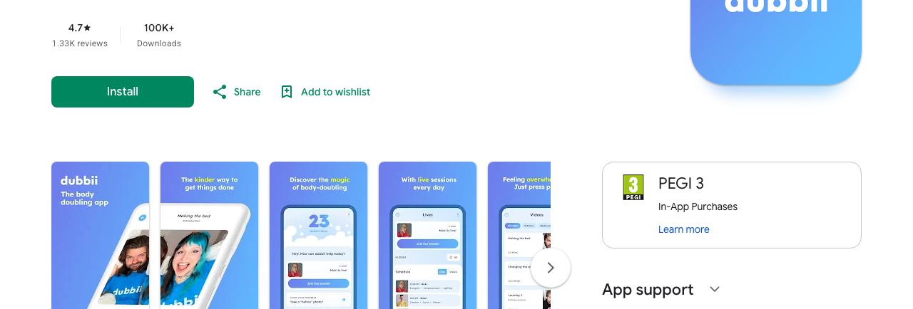
FICHES CONCURRENTES
Le body doubling montre que la présence peut débloquer l’action
Focusmate
Body doubling humain
dubbii
ADHD body-double videos
Sessions vidéo avec un partenaire pour démarrer et tenir une tâche.
Vidéos de personnes qui accompagnent tâches ménagères, admin et self-care.
FORCES
FAIBLESSES
RÉPONSE MORAX
FORCES
FAIBLESSES
RÉPONSE MORAX
Très efficace pour accountability ADHD; rituel simple; preuve sociale réelle.
Friction de planification; pas un jeu; demande caméra et disponibilité.
Créer un body doubling léger via avatar/party avant d’aller vers humain.
Aide concrète au démarrage; très adapté tâches évitées/ennuyeuses.
Bibliothèque vidéo plutôt que monde vivant; faible personnalisation RPG.
Transformer les tâches difficiles en quêtes guidées avec compagnon actif.
www.focusmate.com/
play.google.com/store/apps/details?id=com.gravitywell.adhdlove

Slide 19
POSITIONNEMENT
Morax doit se positionner comme un compagnon Life RPG, pas comme un tracker de plus
Promesse
Différenciation
Contre-position
Risque à maîtriser
“Ton double RPG t’aide à transformer tes intentions en actions visibles, une quête à la fois.”
Avatar 3D ressemblant + quêtes vérifiées + Station Focus + ton ADHD-friendly non culpabilisant.
Pas un pet générique, pas une to-do fantasy dense, pas un Pomodoro isolé, pas un planner ADHD austère.
La richesse visuelle ne doit jamais devenir une nouvelle distraction ni une couche de réglages.
Principe de design : “toujours vivant, jamais exigeant”. L’avatar bouge, accompagne et célèbre; il ne juge pas, ne se dégrade pas et ne transforme pas l’échec en honte.

Slide 20
IMPLICATIONS PRODUIT
La feuille de route V1 doit choisir peu de boucles, mais les rendre mémorables
01
Avatar 3D idle
Inspiré de gogh / Spirit City / lobby games. Toujours actif, mais calme, avec états visuels subtils.
02
Station Focus
Inspirée de Focus Friend / Forest / Virtual Cottage. Une quête, un timer, une ambiance, une validation simple.
03
Progression non punitive
Inspirée de Finch / Avocation / SuperBetter. Reprise douce, aucun avatar abîmé, pas de honte de streak.
04
Preuve réelle
Différenciation Morax. Photo, voix, HealthKit et confirmations transforment les tâches en accomplissements crédibles.
05
Complexité progressive
Inspirée des limites de Marvin / LifeUp. Les options se débloquent; l’utilisateur ne configure pas tout au départ.

Slide 21
ANNEXE
Sources visuelles utilisées
Captures réalisées depuis les sites publics officiels ou pages store accessibles au 7 juillet 2026. Les visuels servent à comparer les directions produit et ne sont pas destinés à être réutilisés comme assets Morax.
gogh: gogh.gg/
Study Bunny: www.superbyte.site/studybunny
On-Together: gigapuff.co/
Focus Dog: focusdog.app/
Spirit City: store.steampowered.com/app/2113850/Spirit_City_Lofi_Sessions/
PuppyFocus: puppyfocusapp.com/
Focus Friend: www.yourfocusfriend.com/
Virtual Cottage: store.steampowered.com/app/1369320/Virtual_Cottage/
Focus Traveller: focus-traveller.webflow.io/
Finch: finchcare.com/
Focumon: www.focumon.com/
Habitomic: apps.apple.com/us/app/habitomic-adhd-friendly-habits/id1609261995
Habitica: habitica.com/
Amazing Marvin: amazingmarvin.com/
TaskHero: taskhero.app/
Lunatask: lunatask.app/
Do It Now: do-it-now.app/
Routinery: www.routinery.app/
LifeUp: lifeup.ulives.io/
Avocation: avocation.app/
Habit Hunter: habithunter.activeuser.co/
WaterDo: waterdo.seekrtech.com/en
SuperBetter: superbetter.com/
Rabit: play.google.com/store/apps/details?id=com.blu.rabito
Forest: forestapp.cc/
Focusmate: www.focusmate.com/
Flora: flora.appfinca.com/en
dubbii: play.google.com/store/apps/details?id=com.gravitywell.adhdlove

